Slide 1
nebihoktatas.hu
Ételt csak okosan!
Tudatos és biztonságos
élelmiszervásárlás
Notes:
2. fejezet: Tudatos és biztonságos élelmiszervásárlás 1x1
A következő néhány pontban összefoglaljuk, hogy melyek azok az egyszerű lépések, amelyek révén mindig biztonságos és jó minőségű élelmiszer kerülhet az asztalunkra.

Slide 2
Tervezés

Slide 3
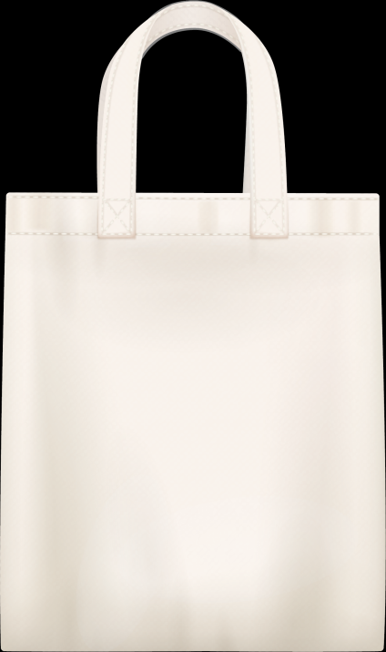
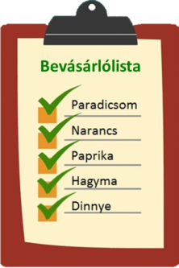
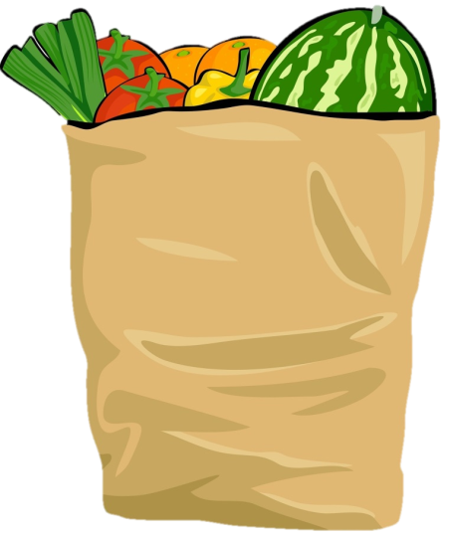
^{Bevásárlás előtt}
Tervezés
^{Vásárlás}
^{Tudatos és biztonságos} ^{élelmiszervásárlás}
3
Notes:
Tervezés
A mindennapi teendők mellett gondoskodni kell arról, hogy beszerezzük a család számára szükséges élelmiszereket.
Képek forrása:
Adobe stock
Pixabay

Slide 4
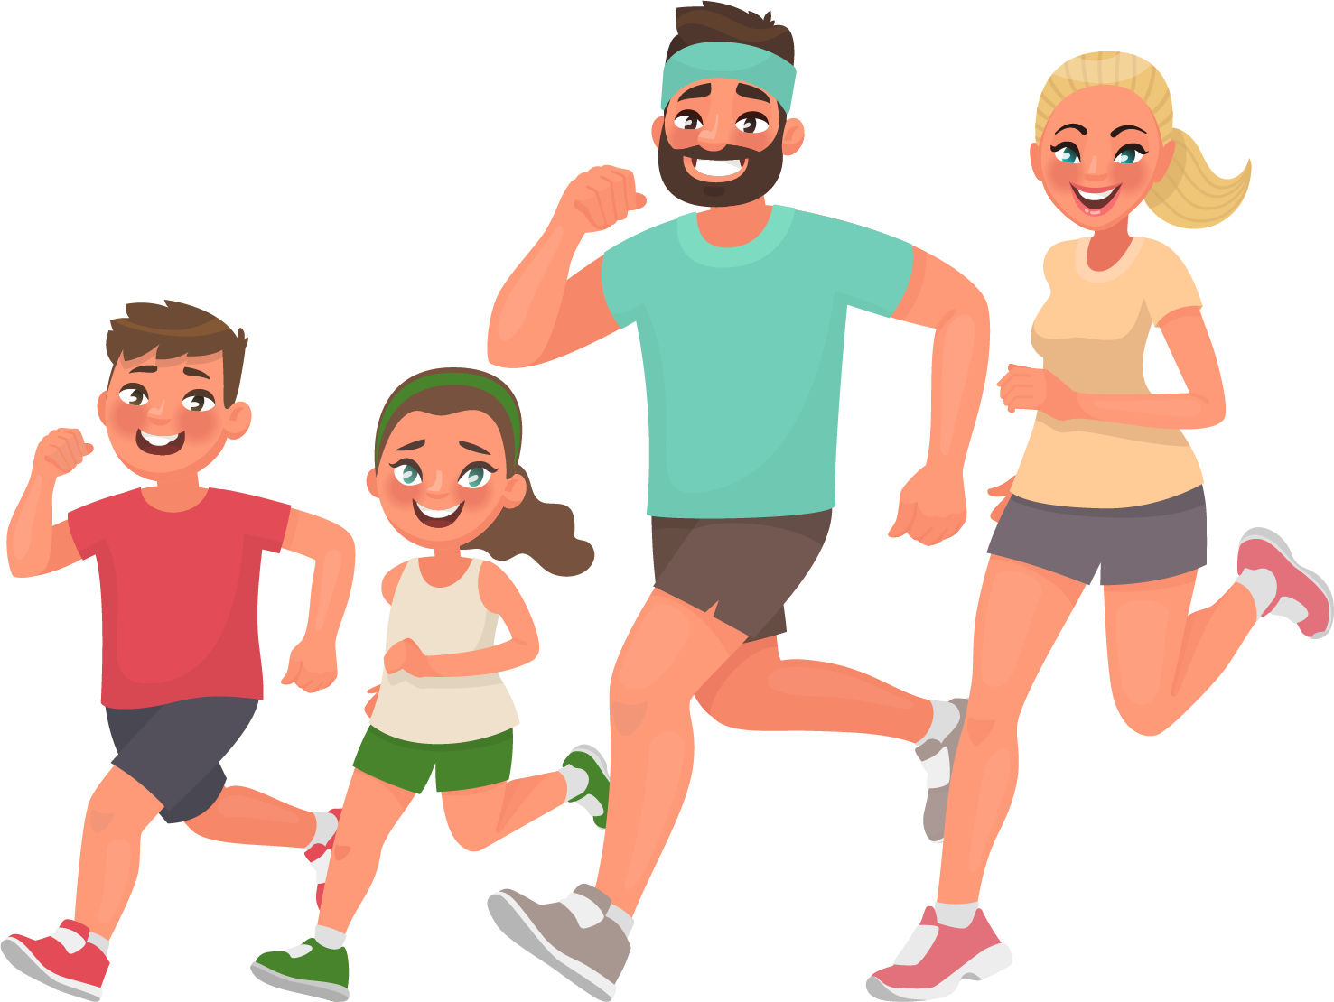
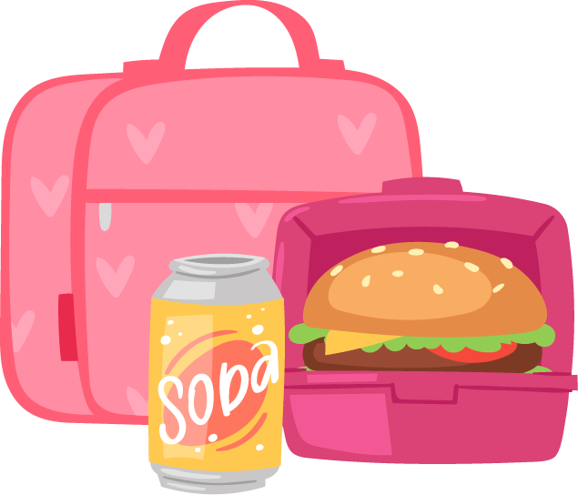
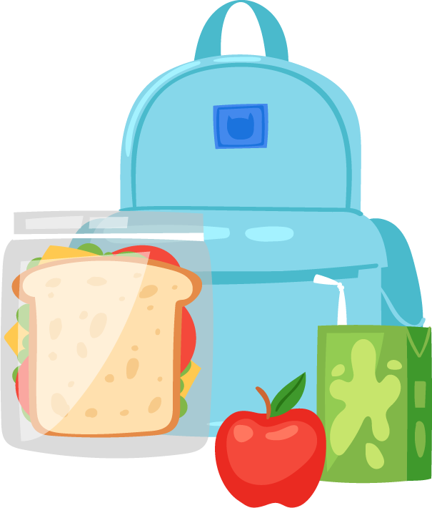
^{Heti menü}
Te mit írnál fel?
^{Vásárlás}
^{Tudatos és biztonságos} ^{élelmiszervásárlás}
4
Notes:
Bevásárlás előtt
Sok tényező befolyásolja, hogy egy adott héten milyen élelmiszereket szükséges beszerezni a családnak. Szerencsére egy heti program, várható elfoglaltságok még egy nagyon elfoglalt ember esetében is nagyjából előre látható. Ízlésünk is folyamatosan változik, így érdemes azt is végig gondolni, hogy melyik ételt ennénk meg szívesen. Ezzel az egyszerű „trükkel” is sokat tehetünk az élelmiszerpazarlás ellen.
A kívánságlista összeállításánál figyeljünk arra, hogy az egészséges életmód alapja a kiegyensúlyozott táplálkozás!
Képek forrása:
Adobe stock

Slide 5
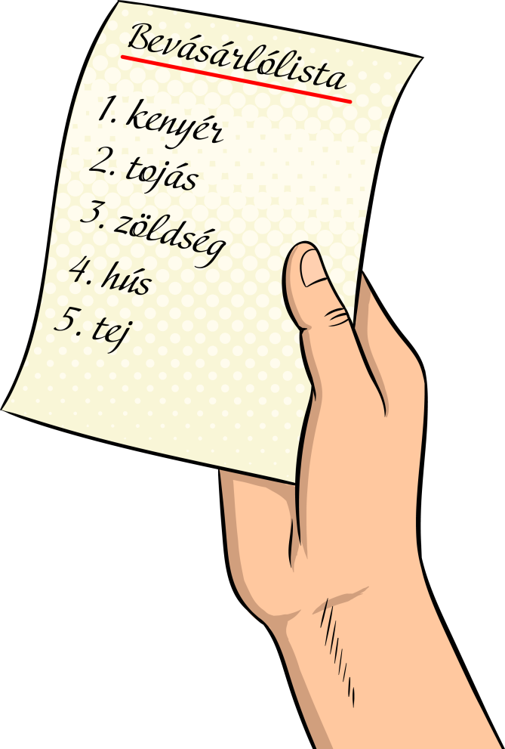
^{Bevásárlólista}
Te mit írnál fel?
^{Nézz körül!}
^{Beszéld meg!}
^{Vásárlás}
^{Tudatos és biztonságos} ^{élelmiszervásárlás}
5
Notes:
Bevásárlólista
Nagyon fontos a bevásárlólista készítése. A legegyszerűbb módszer, ha körülnézünk a konyhában, a hűtőben és a kamrában (ha van), majd megnézzük, mely élelmiszerek vannak kifogyóban, vagy mi az, amire a jövő hét folyamán feltétlenül szükség lesz. Ezzel az is elkerülhető, hogy olyasmit vegyünk, amelyből már eleve nagy készletek vannak otthon. Ennek ugyanis az lehet az eredménye, hogy megromlanak az élelmiszerek, és ki kell dobni őket.
Segítségül hívhatjuk az okos telefonunkat, hiszen számos olyan telefonos alkalmazás létezik, amely felgyorsítja a lista készítésének folyamatát.
Kép források
Nébih
Adobe stock

Slide 6
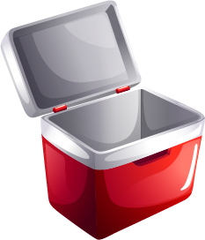
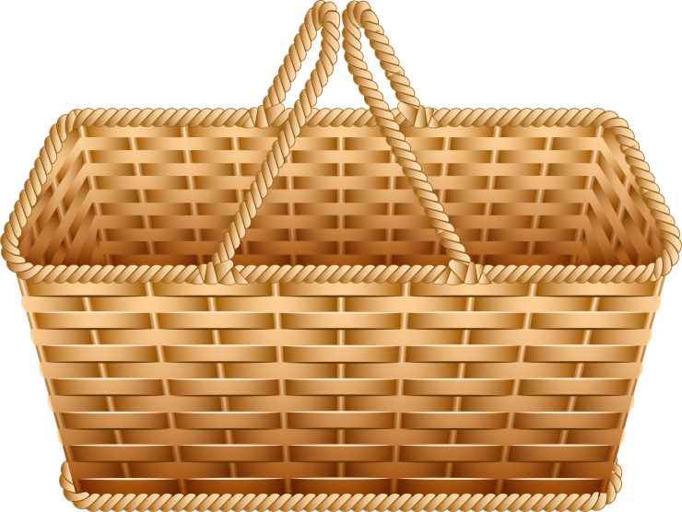
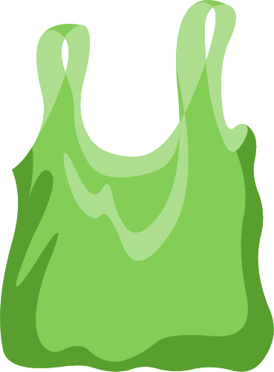
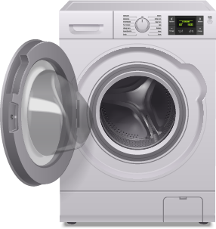
^{Bevásárlótáska}
^{hűtőtáska}
^{műanyag táska}
^{kosár}
^{Vásárlás}
^{papírtáska}
^{textil táska}
^{Tudatos és biztonságos} ^{élelmiszervásárlás}
6
Notes:
Táska, de milyen?
Hasznos, ha bevásárláskor viszünk magunkkal néhány szatyrot vagy táskát, hogy megkönnyítsük az élelmiszerek hazaszállítását. Ha véletlenül otthon marad a bevásárlótáska, a pénztárnál beszerezhetők kisebb-nagyobb szatyrok. Ha van rá lehetőség, válasszunk inkább újrahasznosított anyagból készült vagy „örökéletű bevásárlótáskát” a környezetterhelő nejlon zacskók helyett.
Bármilyen táskára is esik a választás, ügyeljünk annak tisztaságára. A textil táskák nagyon hasznosak és környezetkímélők, de a sok használat következtében szennyezettek lesznek, így figyeljünk ennek a tisztán tartására is!
Indulás előtt még egy fontos szempontot kell figyelembe vennünk. Hűtött és fagyasztott termékek hazaszállításához célszerű gondoskodni a hűtőtáskáról is. Ide tartozik például egy gyümölcsös joghurt vagy egy jégkrém is. A hűtőtáska segít abban, hogy ne emelkedjen meg a termékek hőmérséklete. Ezáltal megakadályozhatjuk, hogy szabad szemmel láthatatlan, de egészségünkre ártalmas mikrobák szaporodjanak el az élelmiszerekben. Erre a nyári melegben fokozottan ügyeljünk!
Jó tudni: Az „örökéletű” bevásárlótáskát újrahasznosított anyagokból készítik. Ha elhasználódik vagy elszakad, az áruház ingyenesen kicseréli.
Képek forrása
Adobe stock
Pixabay

Slide 7
Élelmiszert csak megbízható helyről!
^{Vásárlás}
^{Tudatos és biztonságos} ^{élelmiszervásárlás}
7
Notes:
Élelmiszert csak megbízható helyről!
A legtöbb család életében a nagybevásárlás a hétvégékre esik, amikor akár több boltot is meglátogathatnak egymás után. Ilyenkor érdemes a „vásárlási túra” végére hagyni a hűtendő áruk, húsok beszerzését, és utána minél hamarabb hazamenni és hűtőbe helyezni vagy feldolgozni ezeket a gyorsan romló élelmiszereket.
Az időzítés mellett az is nagyon fontos, hogy kizárólag megbízható forrásból szerezzünk be élelmiszert. Sajnos vannak olyanok, akik az élelmiszerekkel is képesek nyerészkedni, mások egészségének rovására. Előfordulhat, hogy közterületen (például buszmegállóban, aluljáróban) olyan zöldséget vagy gyümölcsöt, vagy akár csomagolt terméket árulnak, amelyek eredete ismeretlen. Bár lehet, hogy a kedvezőbb ár miatt csábító lehet az ilyen élelmiszer, azonban ezeket minden esetben jobb elkerülni. Az olcsóság magyarázata ugyanis sokszor az, hogy az adott termékkel kapcsolatban valamilyen probléma merült fel (például lejárt a fogyaszthatósági/minőségmegőrzési ideje, vagy túl sok vegyszert tartalmaz), és ezért nem forgalmazzák a boltok.
Jó tudni: a tudatos és biztonságos vásárlás már indulás előtt elkezdődik!

Slide 8
Figyelem

Slide 9
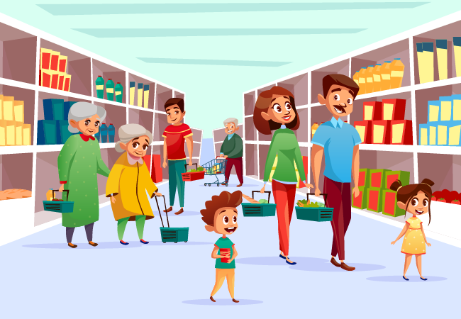
^{Bevásárlás közben}
Figyelem!
^{Vásárlás}
^{Tudatos és biztonságos} ^{élelmiszervásárlás}
9
Notes:
Bevásárlás közben
„Tisztaság fél egészség”
A gondos előkészületek után a bevásárlás is körültekintő odafigyelést igényel. A bevásárlókocsit vagy kosarat nap, mint nap rengeteg ember használja. Előfordul, hogy rajtunk kívülálló okokból összekoszolódik a kosár, azonban mindenképpen érdemes törekedni arra, hogy olyan állapotban kerüljön vissza a bevásárlókocsi a helyére, mint ahogy azt kivettük.
Kép forrása:
Adobe stock

Slide 10
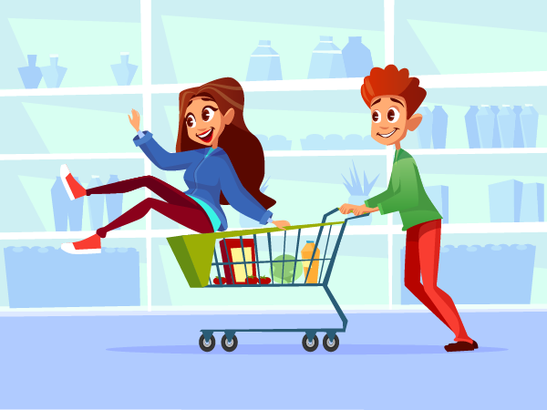
^{Hol a hiba a képen?}
^{Vásárlás}
^{Tudatos és biztonságos} ^{élelmiszervásárlás}
10
Notes:
A bevásárlókocsik többségét úgy alakítják ki, hogy a boltjárásban megfáradt kisgyerekek megpihenhessenek bennük. Fontos, hogy ebben az esetben a gyerekek cipője kilógjon a kocsiból, így nem szennyezi be az élelmiszereket. Bár a kocsi belső, nagyobb része is vonzónak tűnhet utazás szempontjából, de ezt sosem szabad ilyen célra használni. Így kerülhető el, hogy a cipőre ragadt szennyeződések a kosárban végezzék, és ezáltal a megvásárolt élelmiszerre kerüljenek!
Hiba a képen: Lány a bevásárlókocsin ül.
Képek forrása
Adobe stock

Slide 11
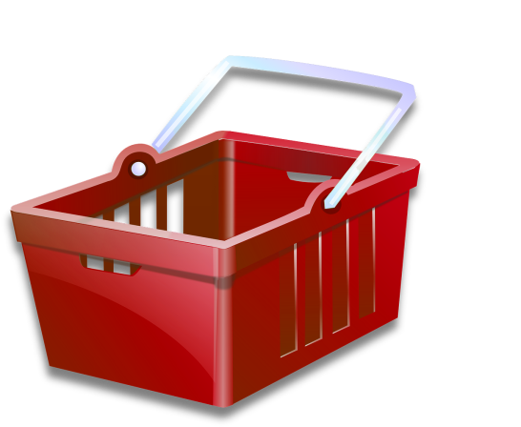
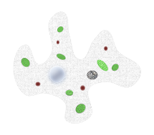
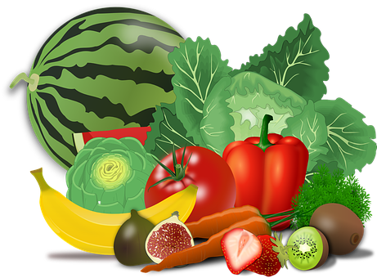
^{Bevásárlólista}
„Tisztaság fél egészség.”
^{ülőhely}
^{élelmiszer}
^{Emlékszel?}
^{A sár, homok és a por} ^{fizikai veszélyek.}
^{Vásárlás}
^{Csomagold be! ☺}
^{Tudatos és biztonságos} ^{élelmiszervásárlás}
11
Notes:
Ha az eszköz tisztának is tűnik, a fogyasztásra kész élelmiszert (pékáru, zöldség, gyümölcs) akkor sem szabad csomagolatlanul a kosárba helyezni. Használjuk a kihelyezett zacskókat, csomagolóanyagokat!
Képek forrása
Adobe stock
Pixabay

Slide 12
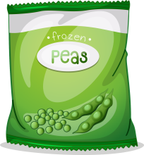
^{Vásárlás Folyamata}
^{Vásárlás}
^{Akár két órát is eltöltünk…}
^{Hűtést nem igénylő}
^{Hűtött}
^{Fagyasztott}
^{…és több kilométert} ^{megteszünk.}
^{Tudatos és biztonságos} ^{élelmiszervásárlás}
12
Notes:
Fontos a sorrend?
A bevásárlás néha hosszadalmas lehet. A felmérések szerint egy nagyobb áruházban akár két órát is eltölt és több mint egy kilométert is megtesz egy vásárló, mire minden termék a kosarába kerül. Ez akár élelmiszerbiztonsági problémát is okozhat. Ha a hűtve tárolandó, romlandó termékeket veszi ki elsőként a hűtőpultból, azok a vásárlás végére már olyan szinten felmelegedhetnek, hogy az egészségre ártalmas mikrobák száma elérheti a kockázatos értéket! Emiatt nagyon fontos, hogy a fagyasztást és hűtést igénylő termékek csak a bevásárlás végén kerüljenek a kosarunkba.
Képek forrása
Nébih
Adobe stock
Pixabay

Slide 13
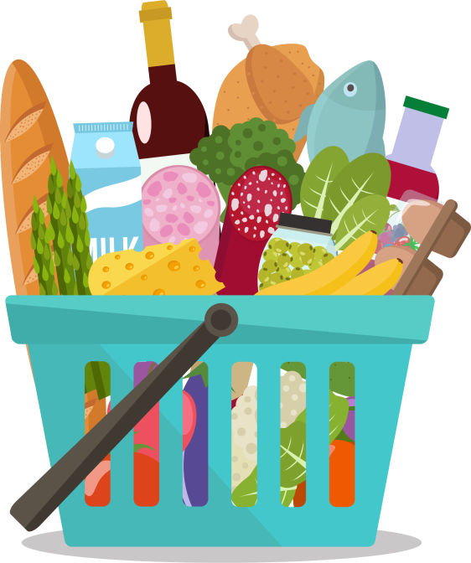
^{MENNYISÉG helyett MINŐSÉG}
Ragaszkodj a terveidhez!
^{Vásárlás}
^{Tudatos és biztonságos} ^{élelmiszervásárlás}
13
Notes:
Miből és mennyit?
Ragaszkodjunk a terveinkhez!
A fejezet elején már esett szó arról, hogy mennyire fontos a tervezés bevásárlás előtt. Jó úton vagyunk, ha ezt megtesszük a készülődés során, azonban az áruházban a hatalmas választék láttán a legtöbb vásárló elcsábul. Talán mindenkivel megesett már, hogy a bevásárlókocsit tologatva megláttunk valami finomságot, és azonnal le is csaptunk rá, aztán hazaérve megfeledkeztünk róla, és végül ki kellett dobni. Sajnos ezek a hirtelen elhatározásból megvásárolt élelmiszerek sokszor a konyhaszekrény mélyére kerülnek, elkallódnak és előbb-utóbb hulladékként végzik. Érdemes tehát törekedni arra, hogy csak az kerüljön a kosarunkba, amelyet valóban el is fogunk fogyasztani. Ezzel sok pénzt spórolhatunk meg, és nem mellesleg az élelmiszerpazarlás ellen is tehetünk!
Fontos: válaszd a mennyiség helyett a minőséget!
Képek forrása
Adobe stock
Pixabay

Slide 14
^{Hazai ízek, hazai földből}
^{Vásárlás}
^{Tudatos és biztonságos} ^{élelmiszervásárlás}
14
Notes:
Hazai ízek, hazai földből
A boltok polcain rengeteg olyan élelmiszer található, amelyeket külföldről szereznek be a kereskedők. Ezek között vannak olyan különlegességek, amelyeket Magyarországon nem tudnak előállítani (például tengeri halakból készült termékek, déligyümölcsök), számos más esetben azonban olyan termékekről van szó, amelyeket itthon is nagy mennyiségben és jó minőségben meg tudunk termelni. Ráadásul hazánk adottsága kitűnő a legtöbb élelmiszer előállításához. Jó termőföldek, gazdag vízbázisok és kiegyensúlyozott éghajlati viszonyok jellemzőek, ezért a különböző mezőgazdasági nyersanyagok szinte páratlan választékban és egyedülálló ízvilágban állíthatók elő.
Bár fontos tényező az ár, mindig arra gondoljunk, hogy egy embert sem csak egyetlen tulajdonsága alapján ítélünk meg. Az élelmiszereknek is van íze, illata, állaga, tulajdoníthatunk nekik egészséges életmódot támogató hatást, és az sem mellékes, hogy mennyire megbízható helyről származnak. A magyar élelmiszerek útját nyomon követi a hatóság, így probléma esetén gyorsan be tud avatkozni. Sokan kifejezetten keresik a különlegességeket is. Azokat a hagyományos hazai élelmiszereket, amelyeket egyediségük, különlegességük és minőségük révén nem csak Magyarországon, hanem külföldön is elismernek, hungarikumoknak nevezzük. Ilyen például a gyulai kolbász, a csabai kolbász, a debreceni pároskolbász, a Pick téliszalámi, a hízott libamáj, a kürtőskalács, a tokaji aszú, a pálinka, a kalocsai fűszerpaprika-őrlemény, a magyar akácméz, a makói hagyma és a Piros Arany is.
Vásárláskor fontos azt is mérlegelni, hogy mekkora utat tesz meg a termék, amíg eljut az asztalunkig. Minél hosszabb ugyanis ez a távolság, annál kevésbé környezetbarát termékről beszélhetünk, hiszen a szállítási tevékenység hozzájárul a levegő szennyezettségéhez. Éppen ezért, ha a választék megengedi, a boltok polcain keressük a minőségi magyar élelmiszereket, amelyek kevesebb utat járnak be, míg eljutnak hozzánk. A legtöbb esetben feltüntetik a származási országot a címkén.
Jó tudni: A hungarikumok részletes listáját megtekinthetjük a www.hungarikum.hu internetes oldalon, ahol az élelmiszereken túl egyéb jellegű hungarikumokkal is megismerkedhetünk.
Fontos: Az élelmiszerek csomagolásán, címkéjén mindig szerepelnie kell a származási helynek, de ez lehet akár az Európai Unió is, vagyis nem feltétlenül egy adott ország neve olvasható itt.

Slide 15
^{Csomagolás}
Sérült csomagolású élelmiszer könnyebben szennyeződik!
^{Vásárlás}
^{Mérgező anyagok termelése}
^{Íz, illat, aroma kialakítás}
^{Tudatos és biztonságos} ^{élelmiszervásárlás}
15
Notes:
Az áruházban minden élelmiszer biztonságos?
Csomagolás
Az áruházban dolgozó eladók minden esetben arra törekednek, hogy az eladásra szánt termékek élelmiszerbiztonsági szempontból kifogástalanok legyenek, azonban ennek ellenére is előfordulhat, hogy a termékek nem teljesen felelnek meg ennek.
Egy sérült csomagolású élelmiszer könnyebben szennyeződik, ezáltal fogyasztása egészségünk szempontjából kockázatos lehet. Előfordulhat, hogy ennek a szennyeződésnek akár már szemmel látható következménye is van. Jó példa erre a penészes felületű élelmiszer. Az ilyen terméket sose tegyük a kosárba, ha véletlenül a kezünk ügyébe akad a vásárlás során. Kivételt képeznek ez alól a nemes penésszel érlelt élelmiszereink, mint például a szalámi vagy bizonyos sajtkülönlegességek. A sérült csomagolású termékekre érdemes felhívni az eladók figyelmét, hogy időben eltávolíthassák a polcról, mielőtt egy óvatlanabb vásárló kosarába bekerül.
Képek forrása
Adobe stock
Pixabay

Slide 16
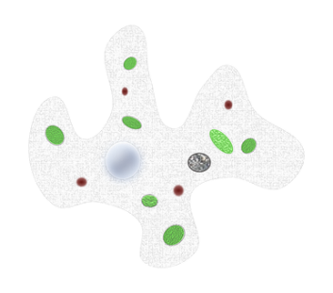
^{Zöldségek – gyümölcsök}
^{Vásárlás}
^{Tudatos és biztonságos} ^{élelmiszervásárlás}
16
Notes:
Zöldségek – gyümölcsök
A gyümölcsök és zöldségek hosszú utat tesznek meg, míg az áruház polcaira kerülnek, még akkor is, ha hazai termelésű áruról van szó. Ezalatt az idő alatt sokféle hatás éri őket, amely következtében megsérülhetnek. A sérült gyümölcsök felszínét könnyebben megtámadhatják a káros mikrobák. A sérült, penészes paradicsom sose kerüljön a kosárba!
Fontos azonban megjegyezni, hogy a kevésbé szép, szabálytalan alakú, de nem romlott zöldségek fogyasztása semmilyen kockázattal nem jár.
Képek forrása
Pixabay

Slide 17
^{Lejárati dátum}
Ellenőrizd a gyorsan romló és tartós élelmiszerek esetében is!
^{Vásárlás}
08/2022
29/10/2021
29/10/2021
29/10/2021
08/2022
29/10/2021
29/10/2021
29/10/2021
^{Tudatos és biztonságos} ^{élelmiszervásárlás}
17
Notes:
Lejárati dátum
A boltokban kapható csomagolt élelmiszerek nem használhatók fel korlátlan ideig. Az áruházakban dolgozók folyamatosan ügyelnek arra, hogy a lejárt termékeket leselejtezzék a polcokról, ugyanis ezeket nem szabad értékesíteni. A gondos odafigyelés ellenére is előfordulhat, hogy egy lejárt termék az áruház polcain marad. Éppen ezért nagyon fontos, hogy mielőtt kosarunkba helyezzük a terméket, ellenőrizzük annak lejárati dátumát. Ugyanakkor nem feltétlenül azt a terméket kell választanunk, amely a legtovább eláll. Egy rövidebb lejáratú termék is tökéletesen megfelelő, ha néhány napon belül tervezzük az elfogyasztását.
Képek forrása
Adobe stock
Pixabay

Slide 18
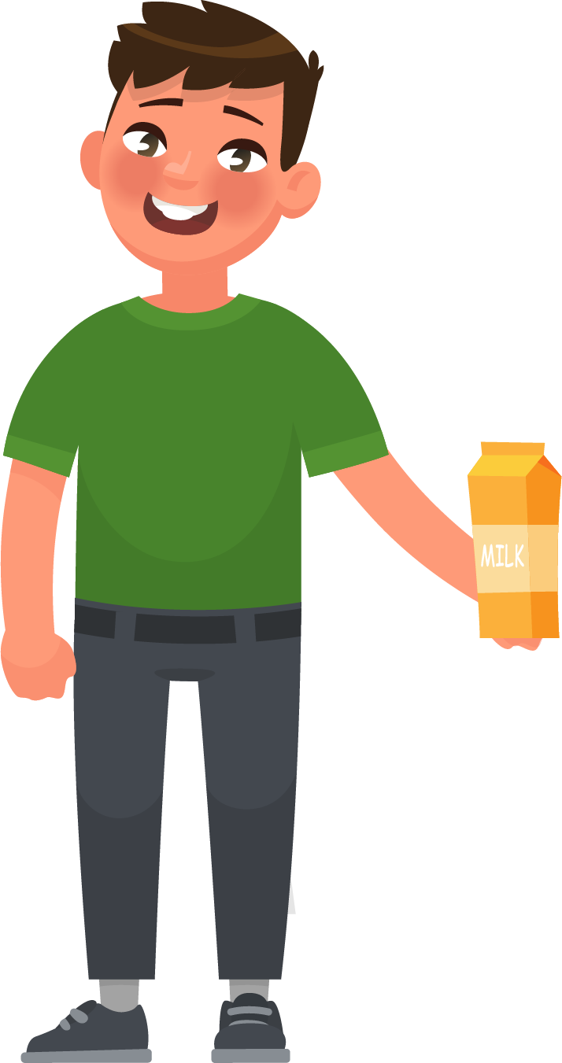
^{Lejárati dátum}
Ha egészséges vagy, nincs szükséged laktózmentes tejre, növényi tejre vagy gluténmentes termékekre.
Ebből nem ihatok, mert laktózérzékeny vagyok!
Tudom, hoztam neked laktózmentes tejet!
^{Vásárlás}
^{Tudatos és biztonságos} ^{élelmiszervásárlás}
18
Notes:
Allergének
Az előbb részletezett szempontokat kivétel nélkül, minden embernek érdemes figyelembe venni vásárlás során. Allergének esetében azonban más a helyzet.
A termékek címkéjén csak abban az esetben szükséges ezt az információt figyelni, ha a megvásárolt élelmiszert elfogyasztók körében valaki allergiával vagy intoleranciával küzd bizonyos élelmiszeralkotók kapcsán. Ha vendégségbe várunk valakit, mindenképpen kérdezzük meg, hogy érzékenyek-e valamilyen élelmiszer-összetevőre.
Képek forrása
Adobe stock

Slide 19
Bevásárlás a kanapéról

Slide 20
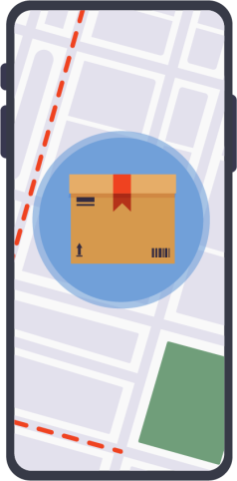
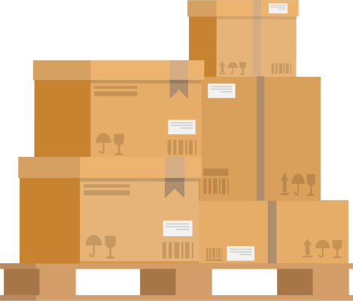
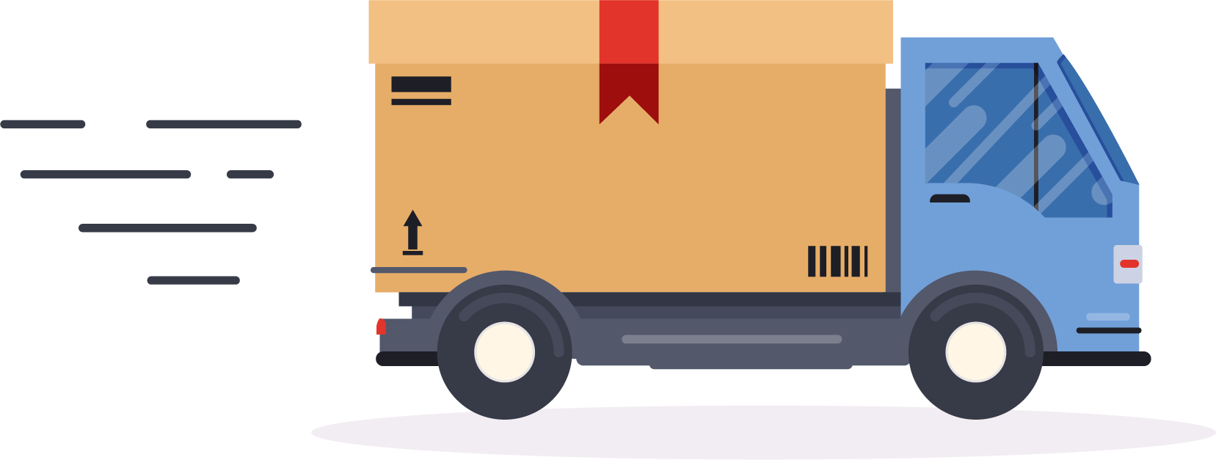
^{Internetes élelmiszervásárlás}
Az élelmiszer biztonságának garantálása és ennek megfelelő kezelése …
^{Vásárlás}
^{tárolás}
^{szállítás}
^{dokumentálás}
… az online áruházak számára is kötelező.
^{Tudatos és biztonságos} ^{élelmiszervásárlás}
20
Notes:
Bevásárlás a kanapén
Manapság egyre népszerűbb az internetes élelmiszervásárlás. Ez a vásárlási forma ugyanis csak az utóbbi években fejlődött ki igazán. Mára a legtöbb ember már kipróbálta ezt a fajta vásárlási módot, s a rendszeres internetes vásárlók száma egyre növekszik. Valóban vannak előnyei a folyamatnak. Ám vajon élelmiszerbiztonsági szempontból is ez a legjobb választás?
A szabály, az szabály!
Bár az internetes vásárlás esetében nincs fizikai helyszíne a vásárlásunknak, az élelmiszerbiztonsági szabályok ettől még ugyanúgy vonatkoznak a kereskedőkre. Az élelmiszer biztonságának garantálása és ennek megfelelő kezelése (pl. tárolása, szállítása, dokumentálása) az online áruházak számára is kötelező. Ennek elmulasztása büntetéssel járhat, hiszen az internetes oldalakat is ellenőrzi a Nébih .
Képek forrása
Adobe stock

Slide 21
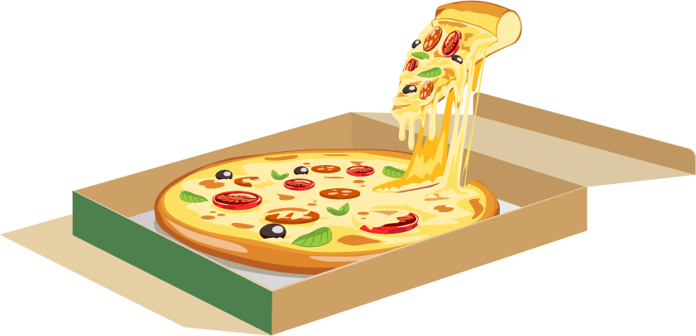
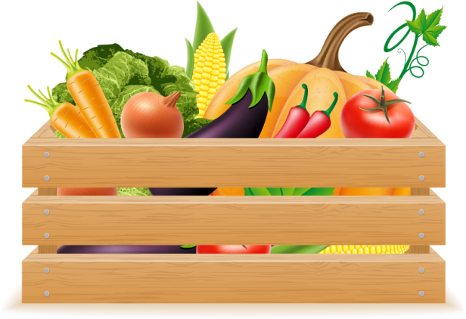
^{Mit rendelünk leggyakrabban?}
^{Vásárlás}
^{1. Készételek}
^{2. Friss fogyasztású}
^{élelmiszerek}
^{3. Kistermelői}
^{élelmiszerek}
^{Tudatos és biztonságos} ^{élelmiszervásárlás}
21
Notes:
Mi kerül a virtuális kosárba?
Az internetes élelmiszervásárlás során nem kell cipekedni a vásárlóknak, így akár nagyobb mennyiségben is hajlandók rendelni. Sőt, ma már elmondható, hogy internetes beszerzések esetén többet költenek az emberek egyszerre egy alkalommal, mint egy bolti séta során.
Hazai kutatások felmérték, hogy mi kerül leggyakrabban a kosárba, amikor élelmiszert vásárolunk az online boltokban. Így alakult ki a következő lista:
készételek (pl. ebéd, pizza)
alapvető friss élelmiszerek
kistermelői élelmiszerek
tartós élelmiszerek
édességek, snackek
Magyarországon nem kapható élelmiszerek
alkoholos termékek
funkcionális, egészségvédő készítmények
Ahogy a sorrend is mutatja, ma a leginkább elterjedt online élelmiszervásárlás termékei a készételek.
Képek forrása
Adobe stock

Slide 22
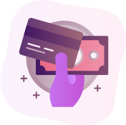
Csak megbízható helyről rendelj
Ellenőrizd le:
^{Kereskedelem}
^{Vásárlás}
Általános szerződési feltételek
^{Fizetési feltételek}
^{Tudatos és biztonságos} ^{élelmiszervásárlás}
22
Notes:
Ezt mindig tartsuk fejben!
Az internetes áruházakat ugyan nem személyesen látogatjuk, de nagyon fontos tudni, hogy hasonló szabályok érvényesek rájuk is, mint akár a sarki kis boltokra, vagy a nagy hipermarketekre. Bizonyosodjunk meg arról, hogy megbízható, ellenőrzött helyről vásárolunk, akárcsak a hétvégi nagy bevásárláskor.
Internetes vásárlás során:
Ellenőrizzük le a kereskedő címét, telefonszámát, esetleg más elérhetőségeit is! Fontos tudni, hogy probléma esetén hogyan lehet felvenni a kapcsolatot az adott bolttal. Ha az internetes üzlet címe nem hazai, sőt nem is európai uniós országban található, az gyanús. A zavarosban halászók sok esetben éppen azért jegyzik be távoli országokba az online boltjaikat, hogy nehezebb legyen utolérni őket.
Ha először vásárolunk az adott boltban, érdemes átnézni az Általános Szerződési Feltételeket! Ez tartalmazza ugyanis a ránk, illetve a kereskedőre vonatkozó kritériumokat. Figyeljünk a rejtett költségekre, ilyen lehet a szállítási díj, vagy a csomagolási díj is. Nagyon fontos, hogy tisztában legyünk a fizetési lehetőségekkel, hiszen a különböző utalási módok között is nagy különbség lehet biztonság szempontjából. Arra is ügyeljünk, hogy csak biztonságos internetkapcsolat esetén vásároljunk (ez legegyszerűbben a „https” kapcsolatról ismerhető fel, a böngésző címsorában pedig a kis lakat ikonnal ellenőrizhetjük).
Képek forrása
Nébih
Adobe stock

Slide 23
Csak megbízható helyről rendelj
Online vásárlás során egyedül a fogyaszthatósági és minőségmegőrzési időről nem kapunk tájékoztatást.
^{Vásárlás}
^{Tudatos és biztonságos} ^{élelmiszervásárlás}
23
Notes:
A webáruháznak biztosítania kell, hogy az alapvető információkról a vásárlók könnyedén tájékozódhassanak. Ennek legfontosabb része, hogy a vevőnek joga van minden olyan lényeges információt (pl. összetevők, pontos tömeg vagy térfogat, gyártó vagy forgalmazó adatai, tápérték-jelölés, tárolási feltételek) megtudni a termékről, amely a kézben tartott élelmiszer címkéjén is olvasható lenne. Egyedüli kivétel ez alól a lejárati idő. Természetesen lejárt terméket nem értékesíthet a webáruház sem! Ha ez az információszolgáltatás hiányzik, ne bízzunk meg az online árusítóban!
Fontos: Az élelmiszer címkéjén kötelező elemeket kell feltüntetni!
Képek forrása
Nébih

Slide 24
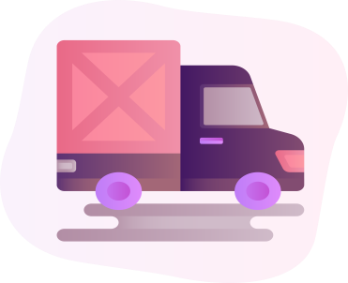
^{Ha mindent rendben találtál}
^{Vásárlás}
^{Tudatos és biztonságos} ^{élelmiszervásárlás}
24
Notes:
Képek forrása
Adobe stock

Slide 25
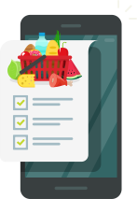
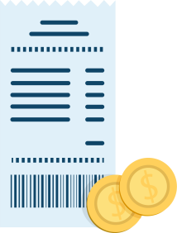
Csak megbízható helyről rendelj
Ha megérkezett a rendelésed, a következőket ellenőrizd le!
^{Sértetlen csomagolás}
^{Kért termék}
^{Vásárlás}
^{Összetevők}
^{Hőmérséklet}
^{Minőségmegőrzési idő}
^{Számla}
^{Tudatos és biztonságos} ^{élelmiszervásárlás}
25
Notes:
Megérkezett a csomag!
Még itt is szemfülesnek kell maradni, azután, hogy leadtuk a rendelést! Minden esetben ellenőrizni kell, hogy a csomag megérkezésekor a kért termékeket kaptuk-e meg, s azoknak zárt, sértetlen-e a csomagolása. Mindenképp számlát kell adniuk a szállítóknak!
Az élelmiszerek szállítása esetében nem ritka, hogy a megfelelő tárolási módra is oda kell figyelni, épp ezért ellenőrizzük, hogy fuvarozáskor gondoskodtak-e a megfelelő hőmérsékletről! A nem megfelelő szállításnak köszönhetően megromolhatnak az élelmiszerek.
Minden terméknek magyar nyelvű címkével kell rendelkeznie, amikor megérkezik! Nem tilos természetesen a többnyelvű címke alkalmazása, s az sem, ha a meglévő idegen nyelvű címkére ragasztják rá a magyar nyelvű tájékoztatót. Végül ellenőrizzük a termék lejárati idejét.
Ha minden rendben volt, nyugodt szívvel rendelhetünk legközelebb is az adott webáruháztól, viszont továbbra is maradjunk körültekintőek!
Ez a fajta alaposság az egészség védelme érdekében szükséges.
Képek forrása
Adobe stock

Slide 26
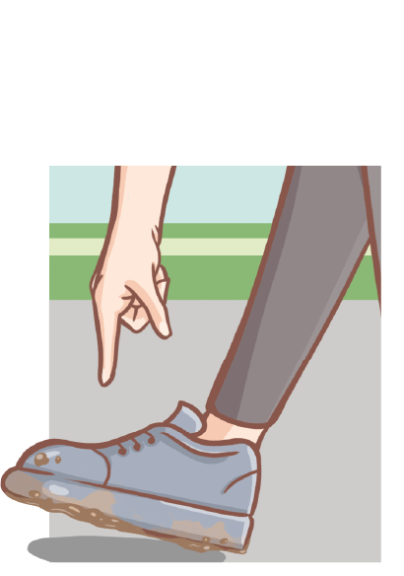
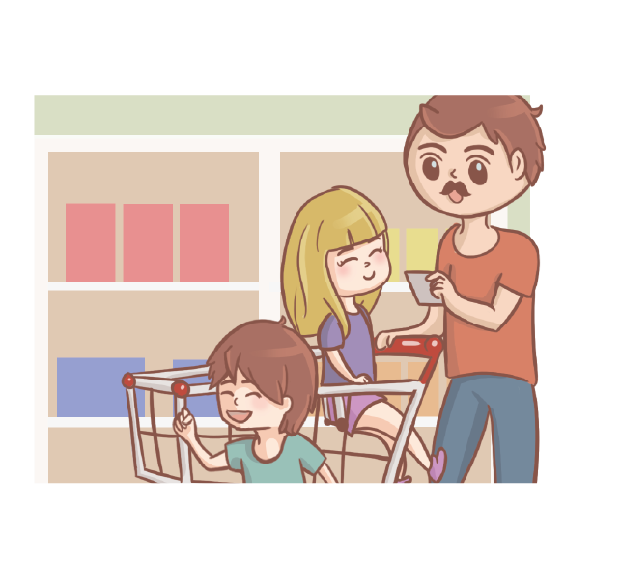
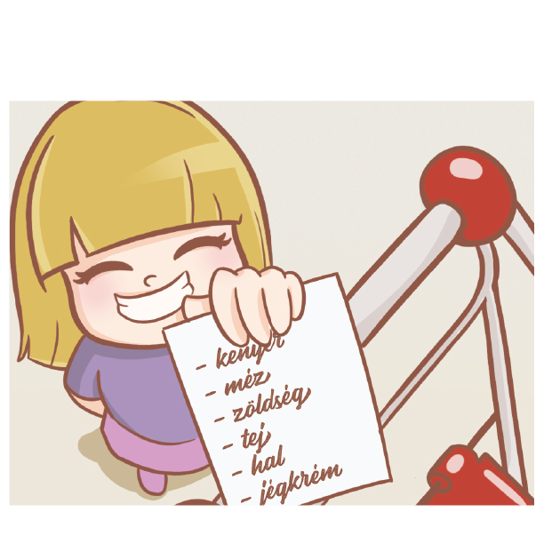
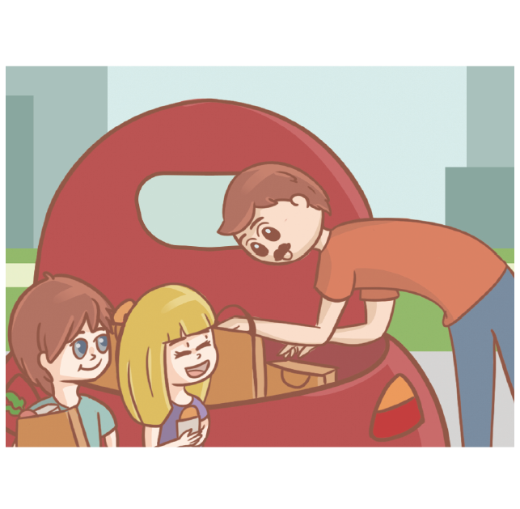
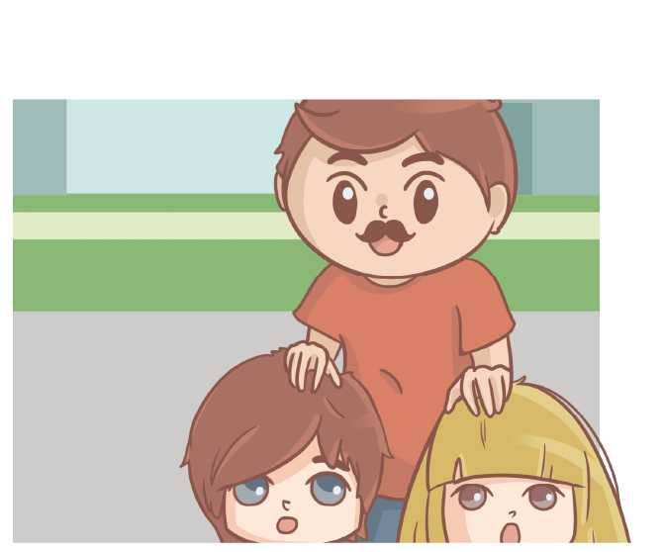
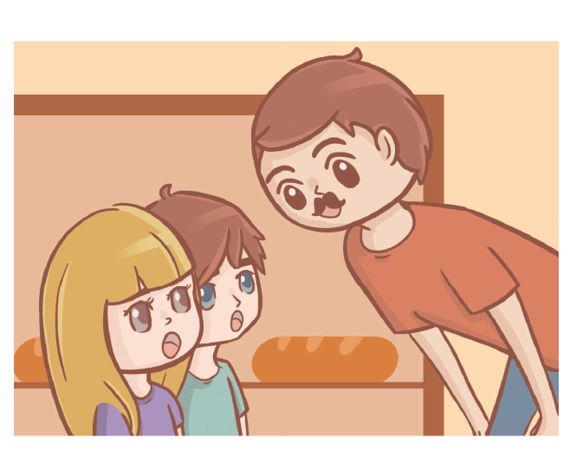
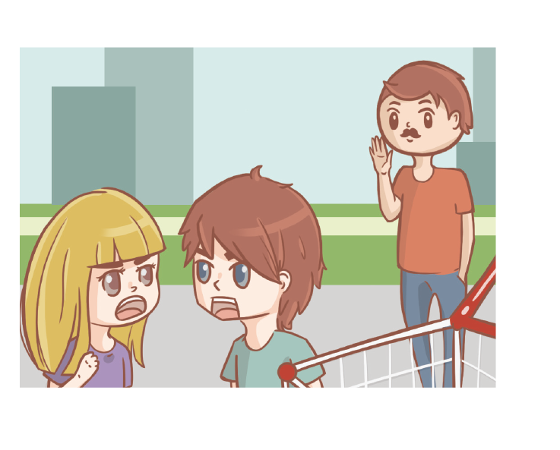
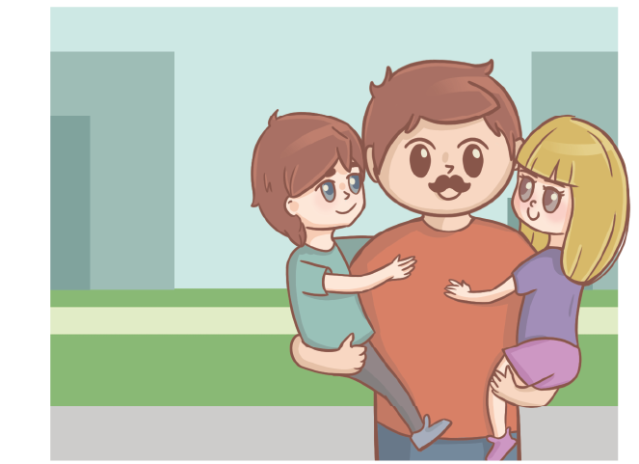
^{Kalandos vásárlás}
Nem marad el a jégkrém, viszont azt a legvégén tesszük a kosárba, mivel könnyen kiolvadna. Nézzük meg inkább a listánkat.
Ezzel végeztünk is. Irány haza minél hamarabb.
A bevásárlólistával nem felejtjük el, hogy mire van szükségünk és nem veszünk felesleges dolgokat. Ezt Anya tanította nekem.
Először hazamegyünk, hogy a hűtést igénylő élelmiszereket elrakhassuk, és ne romoljanak meg. De ne aggódjatok! Itt a jégkrém, ha segítetek nekem, hamar elindulhatunk a játszótérre is.
Na mivel is kezdjük? Talán a kenyérrel?
Ne veszekedjetek gyerekek. Az egyik üljön az ülésre, a másik pedig a kocsiba.
Én értem ide korábban, én ülök bele!
Apa, nem lehetne, hogy előtte a játszótérre elmegyünk?
A jégkrémmel!!!
Azt nem szabad! Hiszen piszkos a cipőm talpa! A kosár is piszkos lesz, így azok a dolgok is, amiket beleteszünk.
^{Vásárlás}
A jégkrémmel!!!
Igazad van, Marci! Akkor legyen úgy, hogy félúton cseréltek, Kata, legyél Te az első.
De az én apukámmal jöttünk, én ülök bele!
^{Tudatos és biztonságos} ^{élelmiszervásárlás}
26
Notes:
Kalandos vásárlás
1. kép
Kata és Marci egy bevásárlókocsi mellett veszekednek. Körülöttük villámok, a háttérben jön Marci apukája.
Kata:
Én értem ide korábban, én ülök bele!
Marci:
De az én apukámmal jöttünk, én ülök bele!
2. kép
Marci apukája a gyerekek közé áll. A gyerekek megszeppenek.
Marci apukája:
Ne veszekedjetek gyerekek. Az egyik üljön az ülésre, a másik pedig a kocsiba.
3. kép
Marci aggódva rámutat a lábára.
Marci:
Azt nem szabad! Hiszen piszkos a cipőm talpa! A kosár is piszkos lesz, így azok a dolgok is, amiket beleteszünk.
4. kép
Marci apukája gondolkodik, a gyerekek tanácstalanul néznek rá.
Marci apukája:
Igazad van, Marci! Akkor legyen úgy, hogy félúton cseréltek, Kata, legyél Te az első.
5. kép
Az apuka a gyerekekkel járja a boltot, nézelődnek. Kata a kocsi ülésén ül, Marci a kocsi mellett megy.
Marci apukája:
Na mivel is kezdjük? Talán a kenyérrel?
Gyerekek kórusban:
A jégkrémmel!!!
6. kép
Marci apukája a gyerekekhez hajol, a gyerekek tátott szájjal figyelnek.
Marci apukája:
Nem marad el a jégkrém, viszont azt a legvégén tesszük a kosárba, mivel könnyen kiolvadna. Nézzük meg inkább a listánkat.
7. kép
Kata már a kocsi mellett áll, csak ő látszódik a képen, mosolyogva mesél.
Kata:
A bevásárlólistával nem felejtjük el, hogy mire van szükségünk és nem veszünk felesleges dolgokat. Ezt Anya tanította nekem.
8. kép
Marci apukája és a gyerekek csomagolják a dolgokat és pakolnak be a kocsijukba.
Marci apukája:
Ezzel végeztünk is. Irány haza minél hamarabb.
Marci:
Apa, nem lehetne, hogy előtte a játszótérre elmegyünk?
9. kép
Marci apukája átkarolja a két gyereket és mosolyogva beszél hozzájuk.
Marci apukája:
Először hazamegyünk, hogy a hűtést igénylő élelmiszereket elrakhassuk, és ne romoljanak meg. De ne aggódjatok! Itt a jégkrém, ha segítetek nekem, hamar elindulhatunk a játszótérre is.
Képek forrása
Nébih

Slide 27
KÖSZÖNÖM A FIGYELMET!
nebihoktatas.hu

